Slide 1

版次 26.10
比特幣文憑
比特幣時代的金融教育

Slide 2

第一單元
認識貨幣
**問題：**貨幣體系如何運作與演變？
Notes:
來源：My First Bitcoin，《比特幣文憑學生指南》（Bitcoin Diploma Student Guide），第 26.10 版，第 1 至 4 單元及學習者入門須知。依據「創用 CC 姓名標示－相同方式分享 4.0 國際」授權條款改編；本簡報亦採用相同授權條款。本簡報為教育工作者主導的教學輔助工具。您可調整範例、活動、進度與講授方式，但須保留課程原意、必備能力及安全界線。本簡報不預設固定的課堂時長。

Slide 3
知識先於行動
先學習 · 從小處開始 · 循序漸進
無須購買任何東西，亦無須動用個人資金或擁有個人錢包
完成課程無須個人裝置或網路
提供預備教材、模擬練習及離線實作
本課程提供的是教育，而非財務、投資、法律或稅務建議。本課程不建議您購買、出售、以比特幣作為抵押借款或持有比特幣，亦不保證價格會上漲。
比特幣文憑 · 第一單元
Notes:
請在全部四個模組中貫徹這些界限。在進行任何選擇性的低風險實際操作練習之前，請先說明隱私、安全及遺失方面的風險。

Slide 4

不要信任，要驗證
比特幣文憑 · 第一單元

Slide 5
討論與隱私期望
查核證據；區分事實、意見與保證
以尊重的態度質疑觀點；說明不確定之處
對個人經歷與財務資訊保密
不施壓購買、出售或揭露持有資產
錄製或分享任何人的螢幕畫面、作品或可識別身分的資訊前，請先取得同意。切勿分享真實的私鑰或助記詞。
比特幣的價格可能劇烈波動。操作錯誤、詐騙、遺失密鑰或託管機構倒閉，都可能造成永久損失；有效的付款通常難以甚至無法撤回。
比特幣文憑 · 第一單元

Slide 6

關於金錢的開場問題
人們為什麼需要貨幣？
什麼東西能夠成為貨幣？
誰能創造或控制您所使用的貨幣？
您的貨幣為什麼有價值？
它能買到的東西還和以前一樣多嗎？
比特幣文憑 · 第一單元
Notes:
請運用原始資料中的討論，區分可查證的事實與需要標準及證據支持的意見。請勿要求他人揭露個人財務資訊。

Slide 7
貨幣為何存在
貨幣是一種人們願意接受的資產，因為他們預期日後其他人也會接受它。
分工與交換
陌生人之間的合作
價格、債務、收入與儲蓄
跨越時間與距離的價值
隨堂提問
貨幣有助於解決哪些交換或協調上的問題？
比特幣文憑 · 第一單元

Slide 8

貨幣的功能
**交易媒介：**支付商品與服務的費用
**計價單位：**共同的價格與紀錄
**價值儲存：**跨越時間保存價值
某種貨幣形式在某項功能上可能比另一種形式更為出色。每種形式都存在購買力風險。
比特幣文憑 · 第一單元

Slide 9
有用貨幣的特性
**耐久性：**可長期使用
**可攜性：**易於移動或轉移
**可分割性：**適用於小額與大額
**同質性：**等值單位可互相替換
**稀缺性：**供給擴張受到限制
**可接受性：**人們願意收受
**可驗證性與可辨識性：**真實且可辨識的單位
沒有任何一種形式能在各方面都完美。「健全貨幣」是一種判斷：請明確說明標準，並以一致的方式進行比較。
批判性思考
當您選擇某種貨幣或資產而非另一種時，哪些特性對您而言最為重要？
比特幣文憑 · 第一單元

Slide 10
以物易物與需求的雙重巧合
直接交換商品或服務
雙方都必須想要對方提供的東西
而且要在同一時間、以合適的數量進行
可分割性、易腐壞、定價與儲蓄方面的困難
貨幣讓賣出與買入得以分開進行
比特幣文憑 · 第一單元
Notes:
請使用原文中的例子：Amina 有米，想要鞋子；Luis 有鞋子，想要食用油；Mei 有食用油，想要修繕服務。請將失敗的直接交換與之後透過貨幣促成的解決方案明確區分開來。

Slide 11

比特幣文憑 · 第一單元

Slide 12

比特幣文憑 · 第一單元

Slide 13

稀缺性、價值與交換
稀缺性： 一種用途會排除另一種用途
主觀價值： 需求、偏好與處境
交換： 雙方都更偏好自己所得到的
機會成本： 所放棄的最佳替代選項
時間偏好： 現在與未來的比較
取捨： 有得必有失
僅有稀缺性並不能保證價值；需求同樣重要。
比特幣文憑 · 第一單元
Notes:
請運用指南中關於水資源取得的例子以及日常生活中的選擇。迫切的需求可能會合理地提高對當下的偏好。

Slide 14
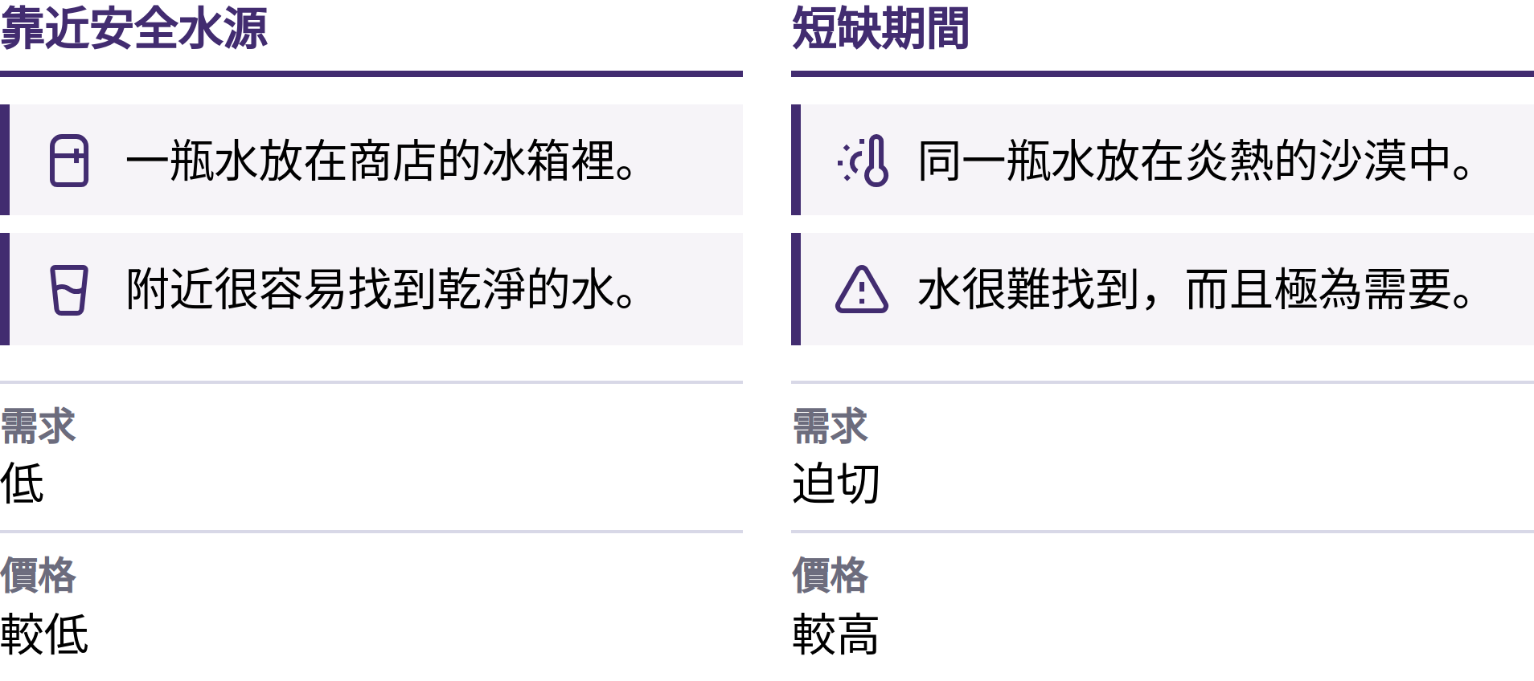

Slide 15

機會成本
比特幣文憑 · 第一單元

Slide 16
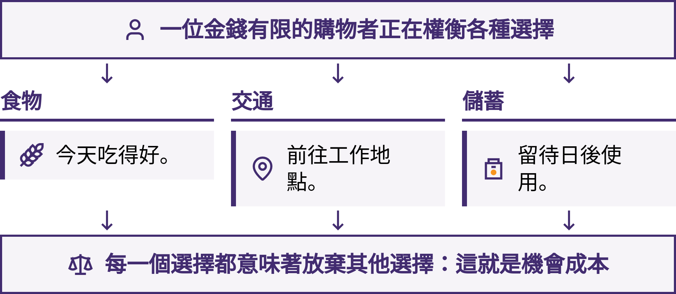

Slide 17
從以物易物到數位貨幣
直接交換、贈禮、義務與債務紀錄
商品貨幣：具有其他用途的物品
標準化鑄幣：易於辨識；可能遭到貶值
代表性紙幣：可兌換的憑證；仰賴對發行者的信任
銀行與政府貨幣：機構的承諾
數位支付：變更紀錄的指令
不同的貨幣形式曾同時並存；各個社會並未遵循完全相同的演進順序。便利性往往帶來對發行者與中介機構的依賴。
比特幣文憑 · 第一單元
Notes:
請說明金本位制度，以及代表性紙幣中各不相同的兌換規則。卡片或手機只是傳送指令，本身並不含有金錢。一般的銀行存款是銀行對其客戶所負的債務。

Slide 18
法定貨幣
法定貨幣是由政府授權發行的貨幣，無法兌換固定數量的黃金等商品。
**中央銀行：**基礎貨幣、貨幣政策、清算結算
**商業銀行：**存款、支付、貸款
**政府：**稅收、支出、法律
**個人與企業：**工作、價格、交易
共同接受與網路效應
便利的支付與彈性的信用帶來對機構的依賴。貨幣供給、使用管道與規則都可能改變；法償貨幣的規定因司法管轄區而異。
比特幣文憑 · 第一單元

Slide 19
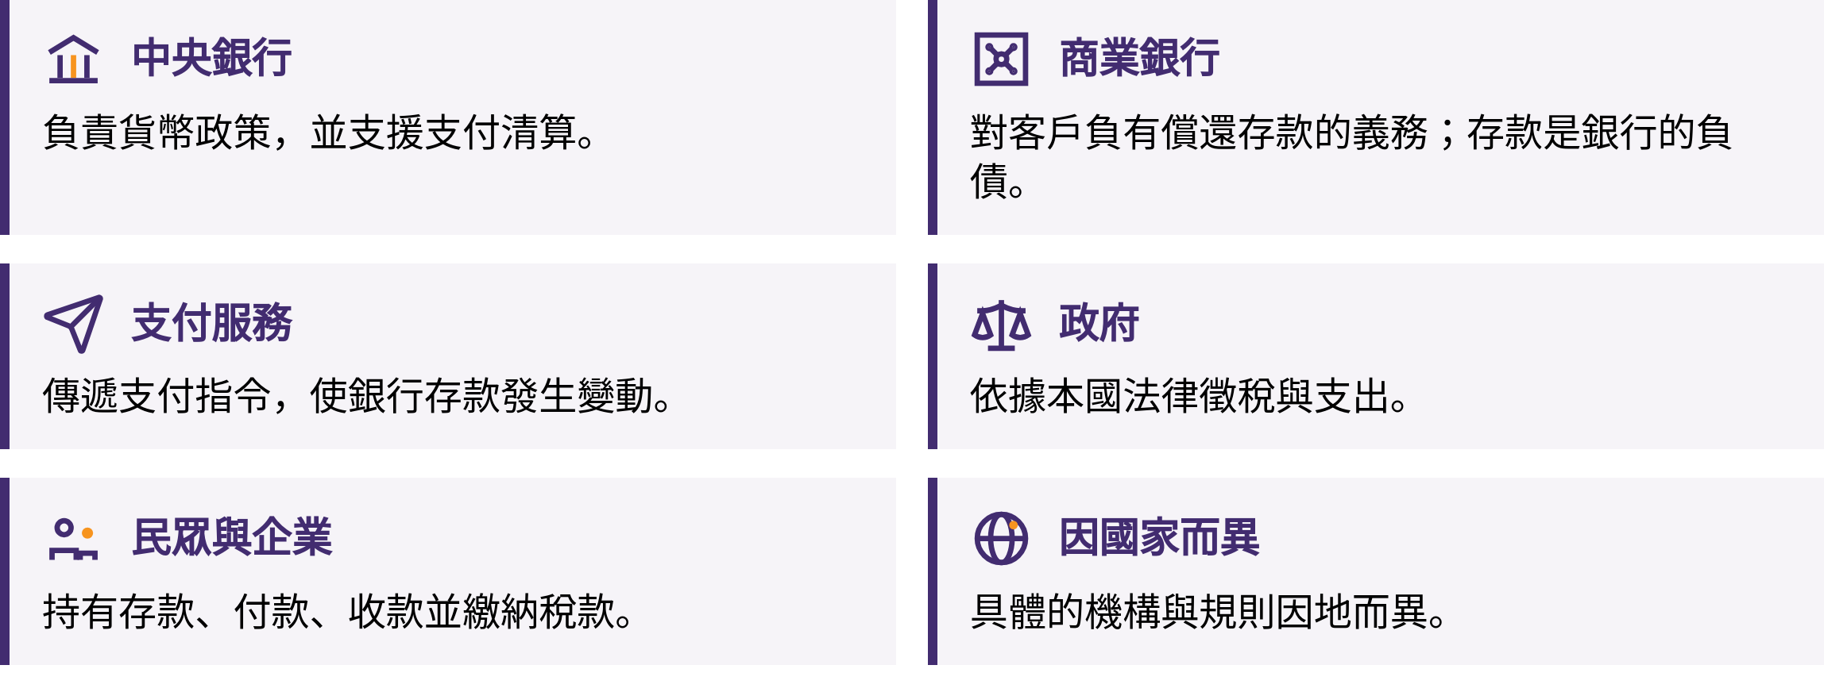

Slide 20

檢視一筆本地付款
請選擇一筆日常的付款，或使用一個虛構的情境。
這筆款項是為了支付什麼？以哪一種貨幣作為計價單位？
收款人為什麼願意接受它？
有哪些機構、紀錄或規則在支撐它？
如果接受度或信任瓦解，哪些事情會變得更加困難？
比特幣文憑 · 第一單元

Slide 21
部分準備金制度
銀行存款：支付的承諾
僅有一部分作為可立即動用的準備金
一筆貸款通常會創造新的存款貨幣
償還本金會減少存款貨幣
資本、流動性、信用風險、資金來源、監管與需求都會限制放款
**流動性風險：**今日可供提領的資金不足。
**償付能力風險：**資產價值低於負債。
擠兌可能使存戶難以取得資金。存款保險與中央銀行融通可以減輕恐慌，但保障範圍與規則各有不同；保護措施無法消除所有風險。
比特幣文憑 · 第一單元
Notes:
銀行在承擔成本與損失的同時，賺取利息與手續費。請勿暗示所有銀行都即將倒閉，或放款不受任何限制。請區分銀行的承諾與直接持有結算資產兩者之間的差異。

Slide 22
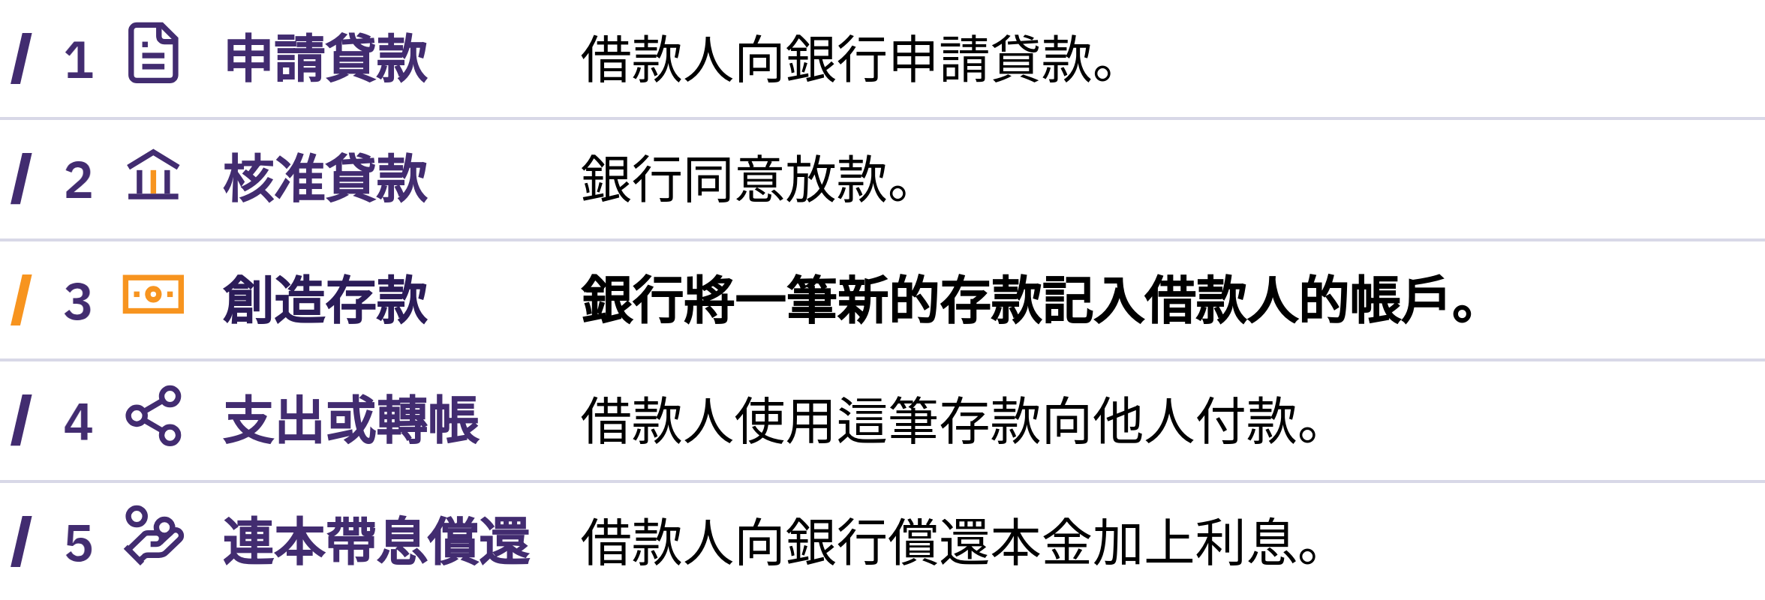

Slide 23
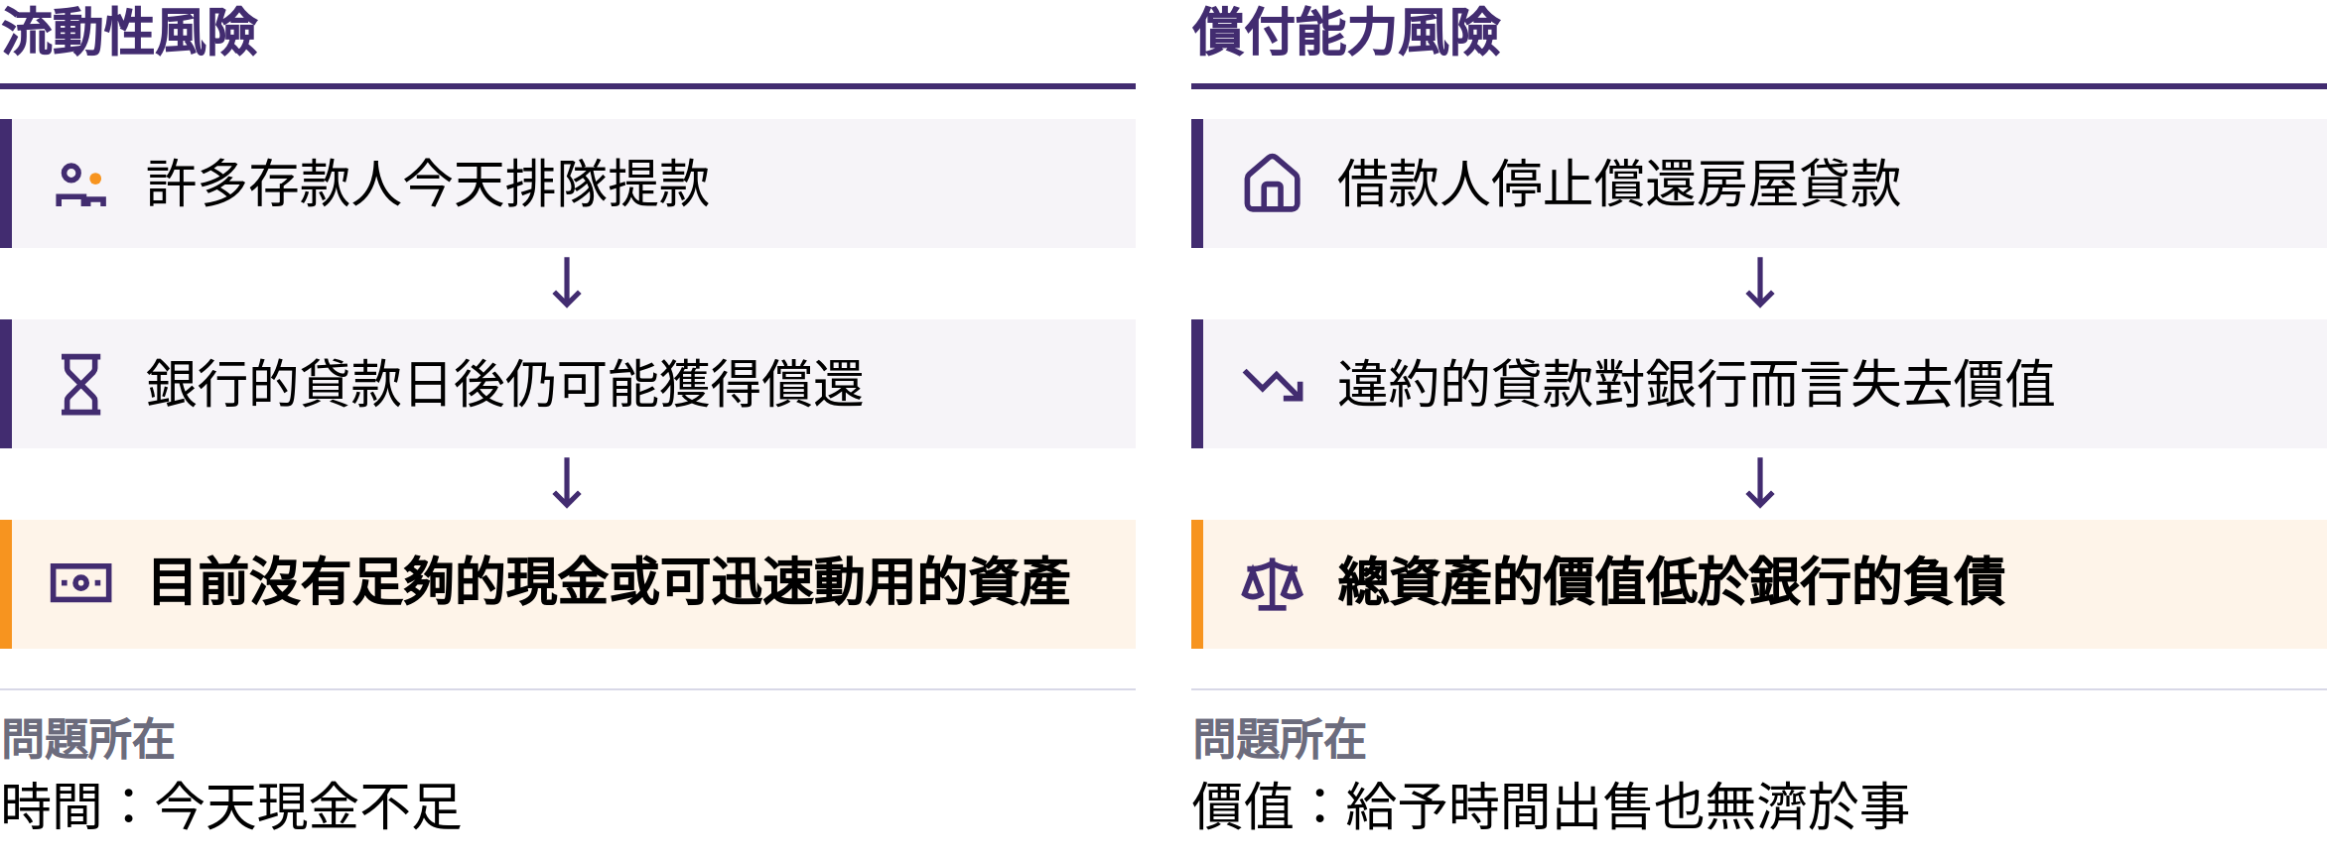

Slide 24

比特幣文憑 · 第一單元

Slide 25

通貨膨脹與購買力
**物價通膨：**整體物價水準持續上漲
**購買力：**一單位貨幣所能購買的東西
同一籃商品：100 → 110 貨幣單位
收入或儲蓄不變：購買力下降
貨幣與信用擴張可能是原因之一，此外還有供給、需求、匯率、稅賦、法規及成本等因素。單一商品價格上漲，並不等於整體的通膨衡量。
比特幣文憑 · 第一單元

Slide 26
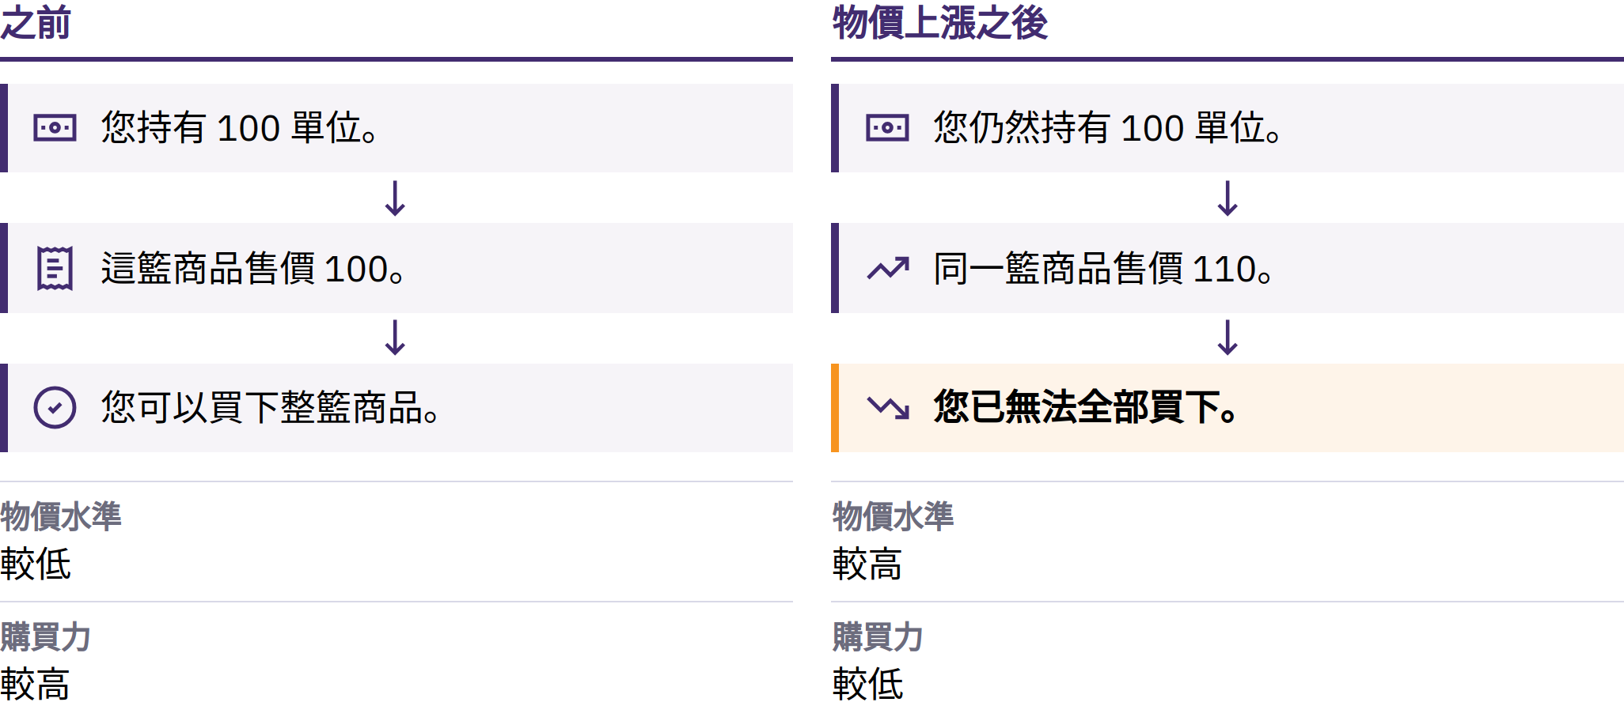

Slide 27
比較當地的購買力
選擇一項日常物品，記錄它今天的價格。
與過去的價格比較；如有可能，請查閱可靠的紀錄。
收入是否以相同幅度變化？還有哪些事物改變了？
與官方的通膨指標及其商品籃進行比較。
對持有現金者、資產擁有者、借款人與放款人而言，影響各不相同；工資與物價的調整速度也不一樣。您的實際支出可能與統計所用的商品籃不同。
商品籃或計算方法有所變動，並不必然代表操縱；請查閱相關說明，並記錄這項變動。
比特幣文憑 · 第一單元

Slide 28
美元作為儲備貨幣
儲備貨幣：為國際支付而持有
世界大戰：經濟與金融實力的轉移
**1944年：**布列敦森林體系；各國貨幣與美元掛鉤，美元與黃金掛鉤
**1971年：**美元與黃金的官方兌換正式終止
穩固的貿易地位、龐大的經濟規模，以及深厚的金融市場
各儲備貨幣的占比可能改變；各國中央銀行也持有其他貨幣。
比特幣文憑 · 第一單元

Slide 29
儲蓄與保值的替代方案
**貴金屬：**可實體持有；需負擔保管與鑑定成本
**不動產：**具實用價值的資產；進入門檻高、需維護、可攜性低
**股票：**具生產力的所有權；有企業、市場與保管風險
其他選項：外幣、債券、事業、工具、教育
資產不會自動具備貨幣的所有功能。沒有任何資產能在所有情況下保證購買力。
稅賦可能改變成本與效益；相關規定因地而異且會變動。本課程不提供任何稅務建議。
比特幣文憑 · 第一單元

Slide 30
央行數位貨幣（CBDC）
CBDC（中央銀行數位貨幣）是以中央銀行負債形式發行的數位法定貨幣：即中央銀行對持有人所負的債權。
有別於現金與商業銀行存款
可能帶來結算或使用便利上的好處
可能伴隨監控、限制及身分連結
中央發行與貨幣政策依然存在
各國設計不盡相同。數位化並不自動代表去中心化、稀缺、具隱私性或可獨立驗證。
檢視重點
由誰發行？誰可以使用？蒐集哪些資料？誰能封鎖支付或更改規則？離線時會如何運作？又有哪些法律保障？
比特幣文憑 · 第一單元

Slide 31
複習：貨幣如何崩壞？
重點回顧
貨幣協調交易、價格以及跨越時間的價值
貨幣的功能與特性有助於比較
便利性帶來信任、控制與取用方面的取捨
貨幣供給、銀行風險與通貨膨脹對不同的人影響各異
替代方案與中央銀行數位貨幣（CBDC）同樣需要審慎評估
是什麼讓您的貨幣有用？又有哪些規則取決於您所信任的機構？
反思時刻
關於貨幣，有哪一個問題是您現在會問、但以前不曾問過的？
比特幣文憑 · 第一單元

Slide 32

第二單元
比特幣如何運作
**解答：**比特幣為何被創造出來？它又如何回應這些問題？

Slide 33

比特幣誕生的原因
數位支付早已存在
中央帳本管理者：許可、資料、手續費與故障風險
可複製的資料：雙重支付問題
比特幣：無需中央帳本管理者的共享支付紀錄
比特幣降低了發行與結算對中央信任的依賴，但並未消除所有信任或風險。
**比特幣（Bitcoin）：**網路與協定 · **比特幣（bitcoin）：**資產 · **BTC：**金額縮寫
比特幣文憑 · 第二單元

Slide 34
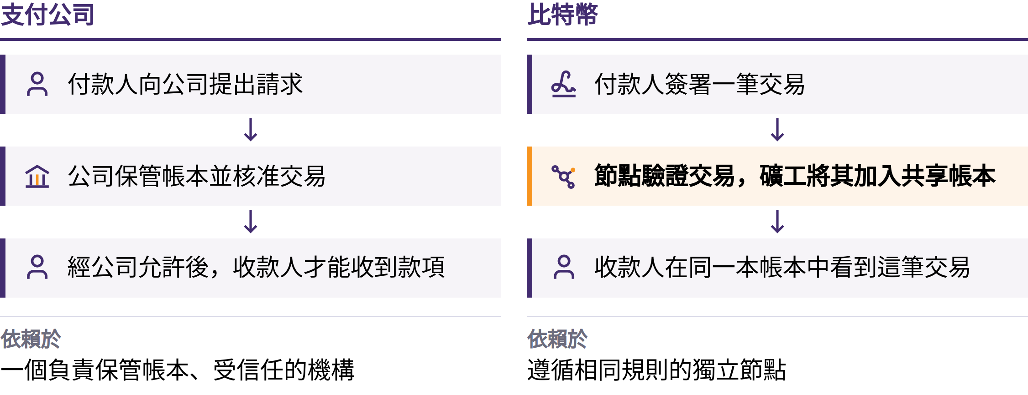

Slide 35
數位與去中心化貨幣的探索
密碼龐克（Cypherpunks）：透過密碼學實現隱私與自由
**加密：**保護訊息隱私
**數位簽章：**在不洩露私密金鑰的情況下證明授權
目標：沒有單一的發行者、伺服器或管理者
拼圖的早期碎片
DigiCash：私密支付；依賴中心化公司
Hashcash：以運算成本防範濫用
Bit Gold、b-money、RPoW：關於稀缺價值的提案與實驗
BitTorrent：點對點資訊分享，而非貨幣
比特幣文憑 · 第二單元

Slide 36

早期數位貨幣與雙重支付
雙重支付是指試圖將同一個數位單位發送給兩個接收者。
中央資料庫：由單一受信任的決策者裁定
比特幣：點對點廣播與數位簽章
礦工：區塊與工作量證明
節點：獨立驗證
共享紀錄：累積最多工作量的有效歷史
比特幣文憑 · 第二單元
Notes:
請讓五個部分的回答彼此連貫。早期的提案各自提供了其中一些要素；請避免暗示每一項提案都已是完整的去中心化貨幣。

Slide 37
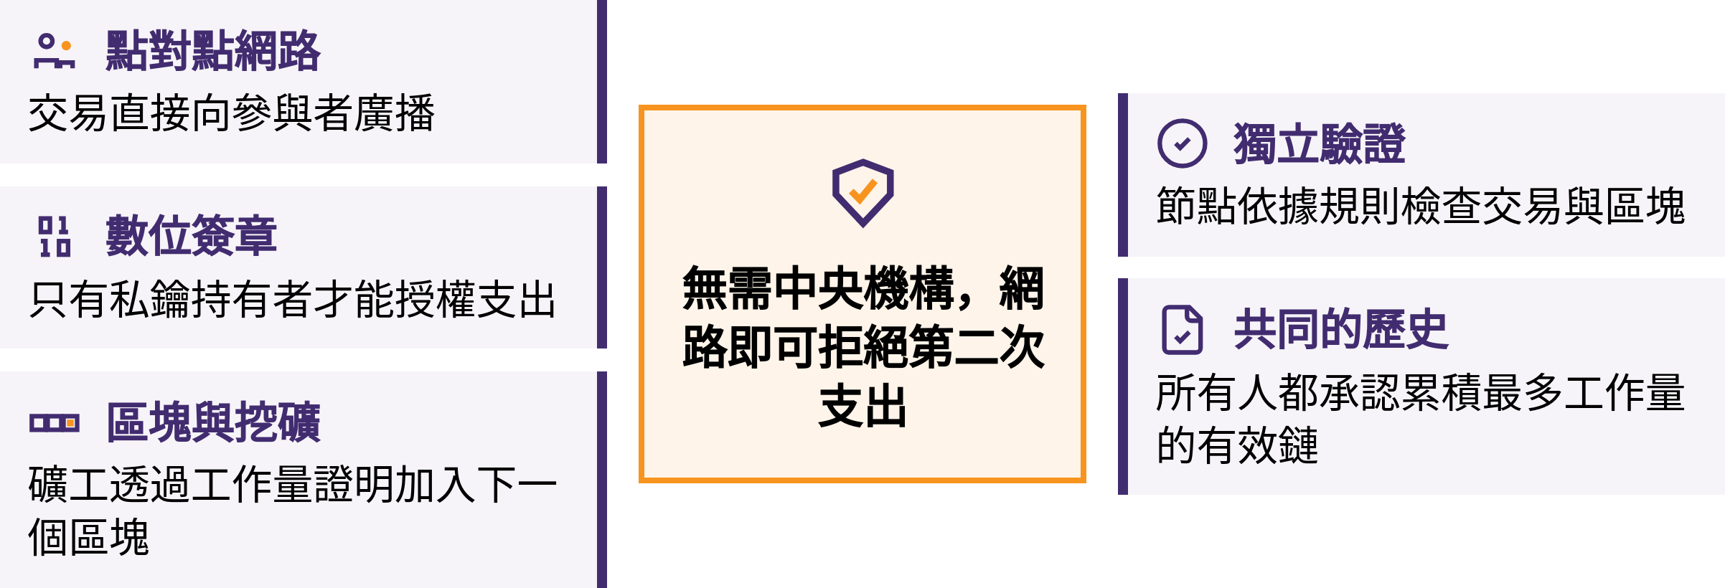

Slide 38

數位稀缺性與可驗證的供給
區分有效單位與無效副本
拒絕雙重支付
公開的交易紀錄與數位簽章
工作量證明與獨立的規則檢查
供給上限與去中心化及驗證機制密不可分
僅有書面的供給承諾並不足夠：誰能驗證它？又有誰能更改它？
比特幣文憑 · 第二單元

Slide 39
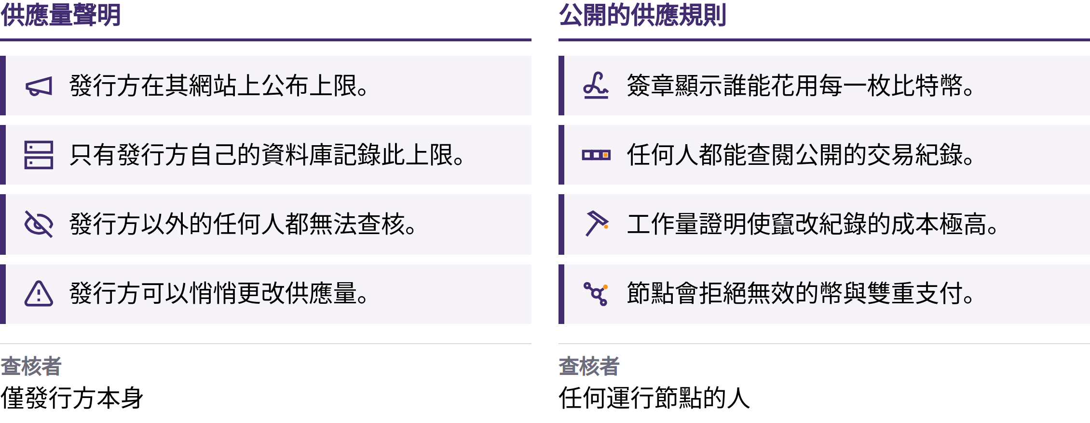

Slide 40
區塊鏈：比特幣的公開帳本
多方複製的公開交易紀錄
相互連結的區塊；各自獨立驗證的副本
累積最多工作量證明的有效鏈
平均約每十分鐘產生一個新區塊
改寫歷史必須重做工作並追上進度。這代價高昂，但並非完全不可能；暫時性的競爭歷史與重組仍可能發生。
比特幣文憑 · 第二單元

Slide 41

去中心化
開源軟體與開放的協定參與
獨立節點負責驗證；礦工負責提議區塊
規則變更取決於自願採用
沒有任何單一參與者能為所有人變更規則
影響力與資源並不平均；大型服務可能造成依賴。協調可能較為緩慢，而且網路沒有中央客服中心。
比特幣文憑 · 第二單元

Slide 42
數位簽章與點對點轉帳
錢包使用私鑰進行簽章
網路無需得知私鑰即可驗證
已簽章的交易透過參與者廣播
比特幣沒有任何中央營運者負責核准加入或付款
任何取得私鑰的人通常都能動用其中的資金。一旦失去存取權限，可能意味著永久損失。
中介服務仍屬選擇性質；若選擇使用，便須承擔其保管規則與風險。一筆有效的付款若誤付至錯誤地址，通常無法撤回。
比特幣文憑 · 第二單元

Slide 43
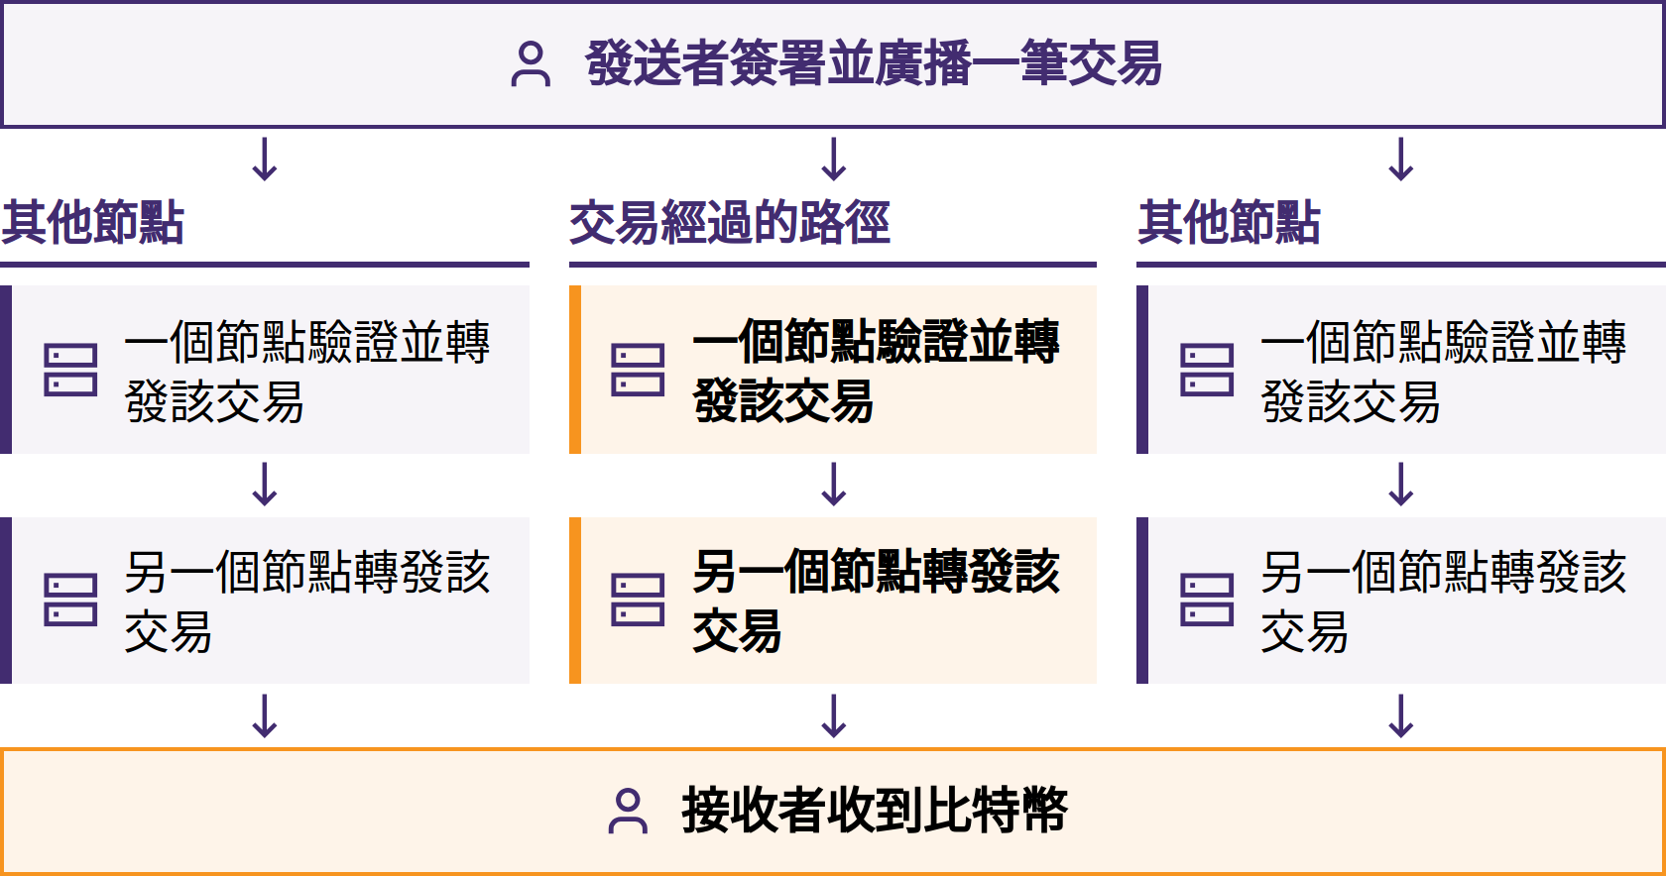

Slide 44
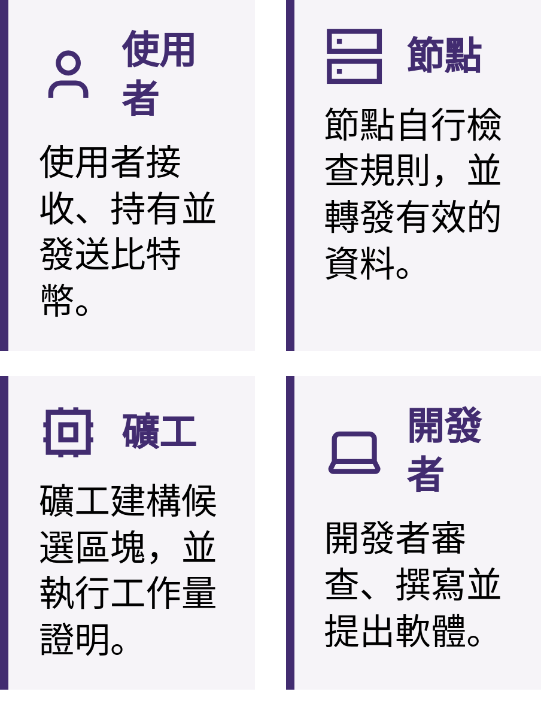

比特幣文憑 · 第二單元

Slide 45
使用者、節點、礦工與開發者
礦工無法讓誠實節點接受無效的區塊。開發者無法強迫他人採用軟體。同一個人可以同時扮演多種角色。
隨堂提問
節點為什麼要驗證交易？請說出一項它會檢查的規則。
比特幣文憑 · 第二單元

Slide 46

工作量證明
候選區塊 → 反覆雜湊運算 → 有效結果
運算與能源成本高昂；驗證快速
有效區塊經廣播後由節點檢查
目標值會自動調整，使平均出塊時間趨近十分鐘
累積的工作量使改寫成本高昂
挖礦保障交易的排序；它並不是在解答外部的方程式。請評估能源來源、用途、安全效益以及替代方案。
比特幣文憑 · 第二單元

Slide 47
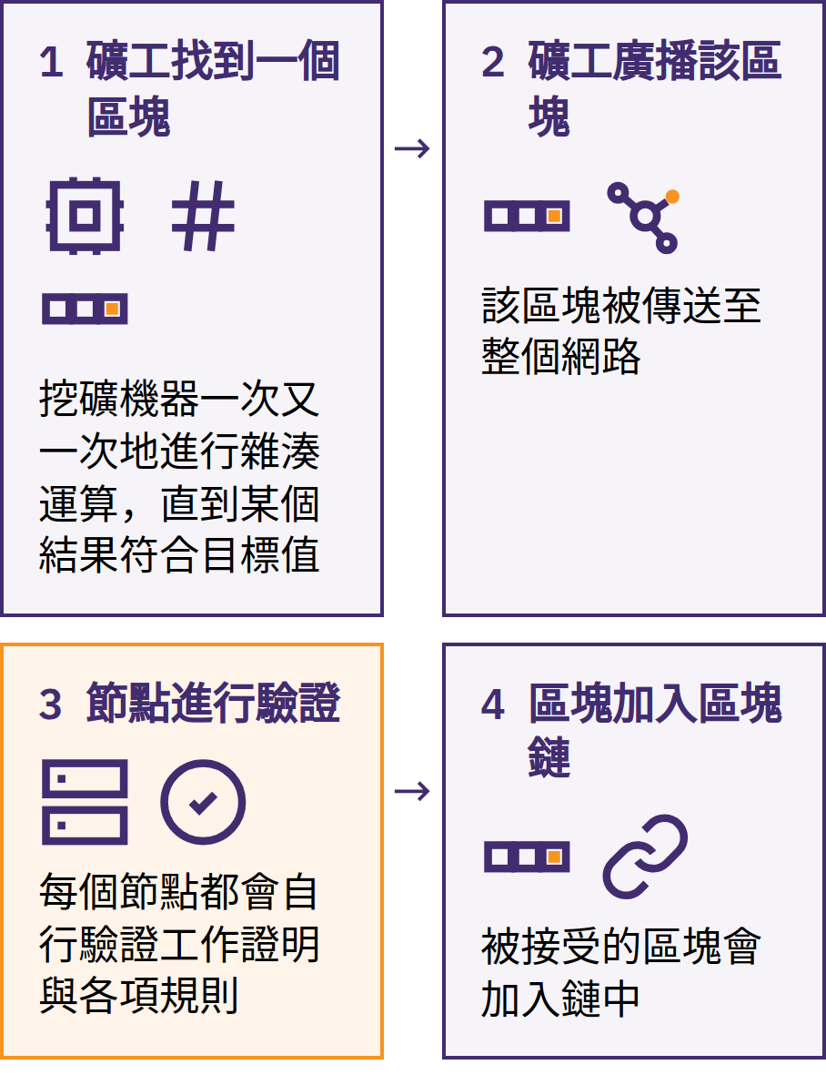

比特幣文憑 · 第二單元

Slide 48

供給有限
上限：2,100 萬 BTC，依據公開規則
新發行：區塊補貼
減半：每 210,000 個區塊，約每四年一次
補貼：50 → 25 → 12.5 → 6.25 → 3.125 BTC
手續費與新發行是分開的
節點會拒絕超額發行；只要參與者持續執行，此上限便能維持。供給有限並不保證價格上漲。
比特幣文憑 · 第二單元
Notes:
有些比特幣可能無法存取，或無法出售。

Slide 49
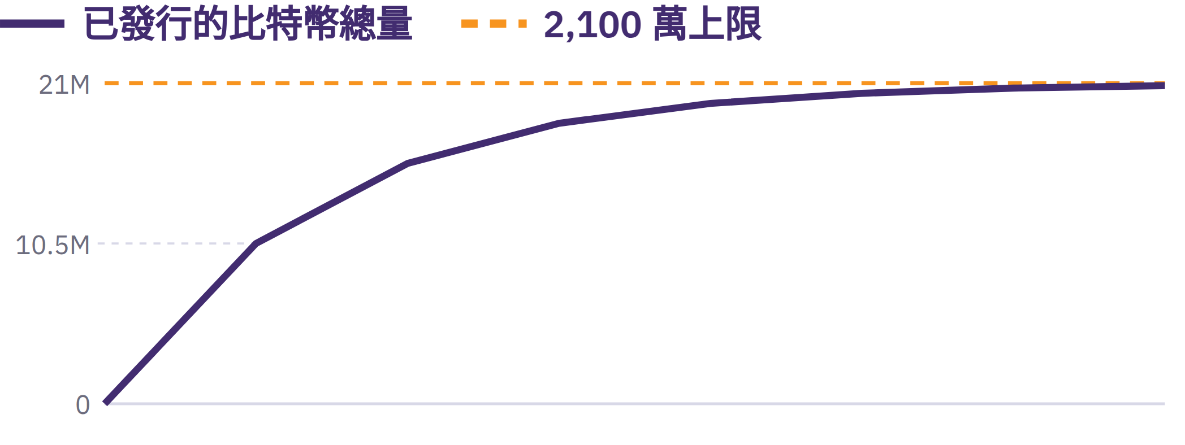

Slide 50
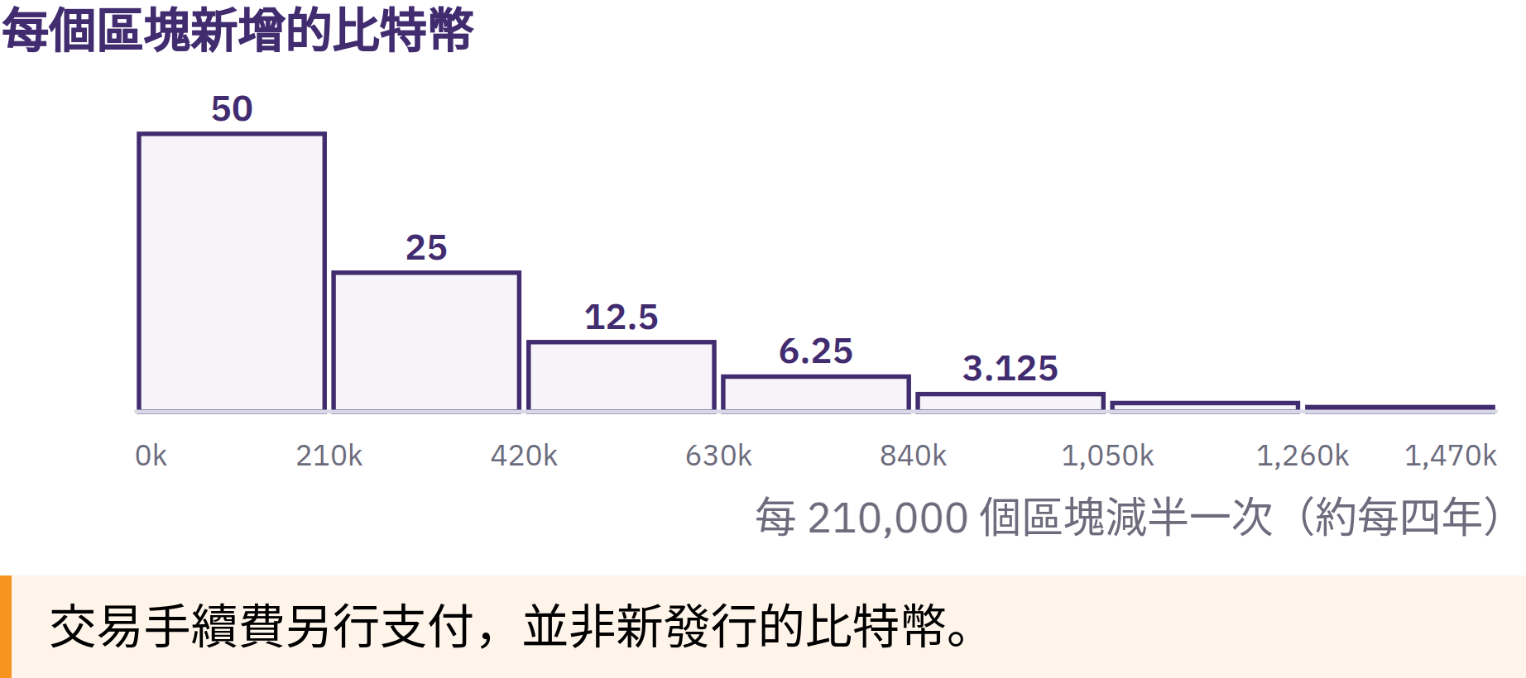

Slide 51

聰與單位偏誤
1 BTC = 100,000,000 聰（sats）
0.001 BTC = 100,000 聰（sats）
1 聰（sat）= 0.00000001 BTC
不需要擁有一整枚比特幣
單位偏誤： 每一整個單位的價格較低，並不能證明更有價值。請比較其占總供給量的比例、所涉及的價值以及風險。
展現您的理解
0.01 BTC 等於多少聰？為什麼可以使用少於一整枚比特幣的金額？
比特幣文憑 · 第二單元
Notes:
讓學習者自行算出換算結果；不顯示答案。

Slide 52
比特幣：健全的數位貨幣
帳本持久耐用；存取取決於金鑰
便於攜帶且可分割；轉帳需要通訊網路
公開透明的稀缺性與可驗證的規則
可替代性可能受到服務商如何看待公開交易紀錄的影響
接受程度因地而異
三大功能
價值儲存：供給量可預測；價格波動劇烈
交易媒介：直接轉帳；手續費與接受程度不一
記帳單位：BTC 或聰（sats）；許多商品仍以法定貨幣計價
「健全貨幣」取決於所設定的標準。請以相同標準比較各種替代選項。
比特幣文憑 · 第二單元

Slide 53
比特幣、穩定幣與其他加密資產
**比特幣：**公開的發行規則；沒有中央發行者
**穩定幣：**以某一參考價值為目標；依靠準備金、機制或贖回請求權
**其他加密資產：**網路、發行方式、控制權與用途各不相同
分叉幣雖與比特幣共享程式碼歷史，卻不因此擁有比特幣的網路或安全性
**比較項目：**發行控制權、獨立驗證、金鑰控制權，以及交易對手。
此比較旨在說明比特幣，並非建議取得、交易或推廣任何資產。
比特幣文憑 · 第二單元

Slide 54
不同的設計，不同的風險
**比特幣：**價格波動、金鑰遺失、支付最終性、手續費、公開紀錄
**穩定幣：**脫鉤、儲備、贖回、凍結及交易對手
**其他加密資產：**規則變更、影響力集中、程式漏洞、駭客攻擊及跨鏈橋
**服務：**各類別皆存在的託管、倒閉、存取及法律風險
熟悉的代號、看似穩定的價格或精美的應用程式，都不能證明其安全性。代幣並不會自動賦予公司所有權、收益或贖回權利。
比特幣文憑 · 第二單元

Slide 55
學習不是交易，也不是推銷
說明、提問、比較與查證
投機：價格風險、平台風險與壓力
推銷：可能存在的利益衝突
不構成任何買進、賣出或持有的指示
在地價值檢核
區分市場價格、在地接受程度，以及個人偏好或偏見。
比特幣文憑 · 第二單元

Slide 56
比特幣起源時間軸
Satoshi Nakamoto（中本聰）是一個化名；其創造者是一人還是多人，至今仍不得而知。此後，其他人在沒有常設中央領導者的情況下，延續了這個開源網路。
請評估其設計與運作方式，以及其起源故事。
比特幣文憑 · 第二單元

Slide 57
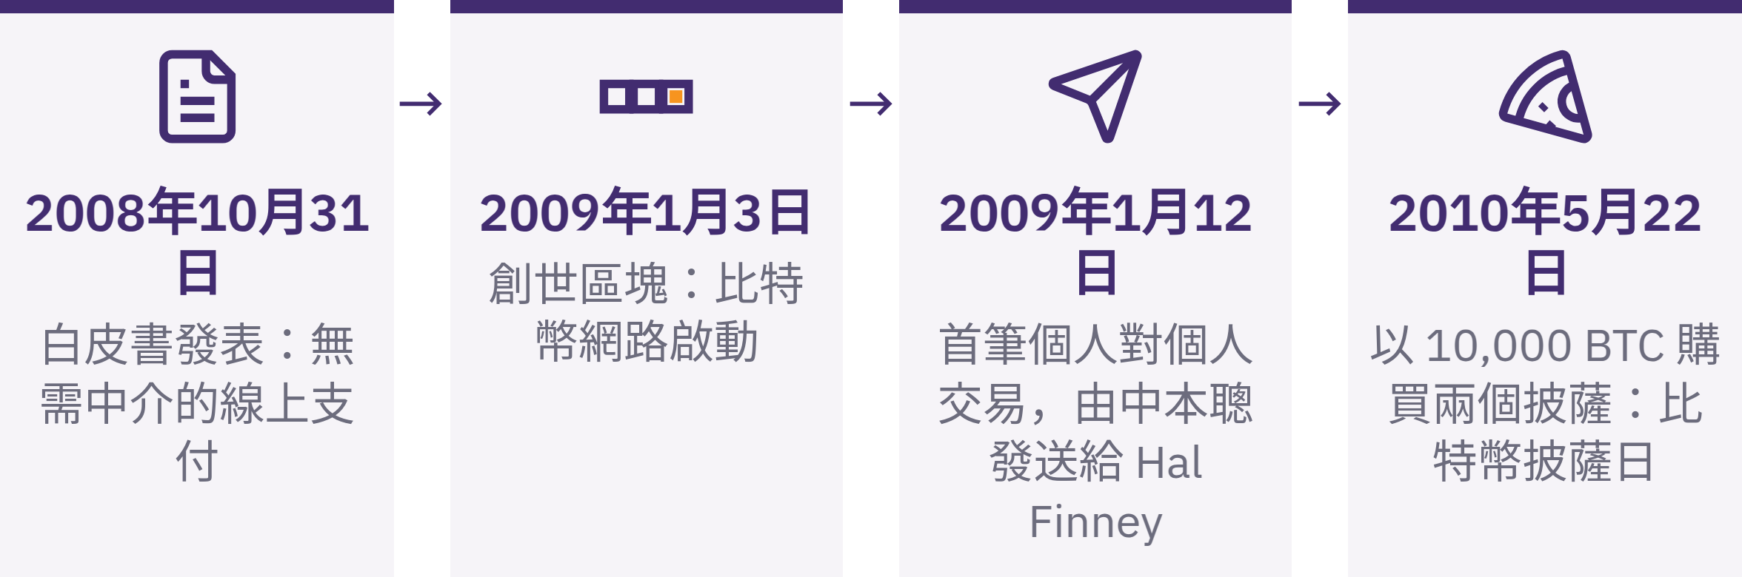

Slide 58
賦權、風險與責任
透過金鑰直接掌控
公開規則與獨立驗證
全球點對點轉帳
備份、付款核對與復原規劃
價格波動、公開紀錄、手續費與有限的接受度
沒有任何公司能復原遺失的助記詞。在轉移大額資金之前，請先尋求協助，但切勿洩漏任何機密資訊。
個人責任可以包括學習、同儕審查、作業程序以及小額測試。
比特幣文憑 · 第二單元

Slide 59
複習：比特幣如何解決貨幣的缺陷？
重點整理
供給量可變 → 公開的發行規則；由使用者共同執行
中央支付許可 → 點對點轉帳；錯誤難以撤回
中央帳本 → 共同驗證；公開紀錄帶來的隱私風險
透過機構取用 → 自行掌控金鑰；自負備份責任
交易排序 → 工作量證明；設備與能源成本
反思時刻
現在的您，會用不同的方式解釋比特幣設計中的哪一部分？為什麼？
比特幣文憑 · 第二單元
Notes:
重點思考：比特幣對您而言有價值嗎？它目前的價格能代表它的價值嗎？

Slide 60

模組 3
安全使用比特幣
**行動：**我該如何為使用及保護比特幣負起責任？

Slide 61
安全的第一步
只分享收款資訊；絕不分享機密
核准發送前，請先暫停確認
將錯誤控制在小範圍；請尋求協助
請使用預先準備、空白、模擬或經核准的低風險教材
您無須購買任何東西，也無須使用個人資金或個人錢包。實際操作會增加隱私、安全及損失方面的風險；我們另提供無須資金的替代方案。
比特幣文憑 · 模組 3
Notes:
請準備接收畫面檢查、發送與驗證檢查，以及復原準備或詐騙應對演練。使用前，請先說明每個環境的限制。

Slide 62
錢包
比特幣錢包負責管理接收及授權交易所需的金鑰與資訊；比特幣本身仍記錄在共享帳本上。
誰掌控金鑰？
如何恢復存取權限？
支援哪些付款方式？
來源、維護、相容性、隱私、費用與支援
開放原始碼有助於檢視，但並不能證明錢包安全或適用。
練習用錢包不得存放具實際價值的資金。日後使用個人錢包時，需要重新進行私人設定，並建立新的恢復資訊。
比特幣文憑 · 模組 3

Slide 63
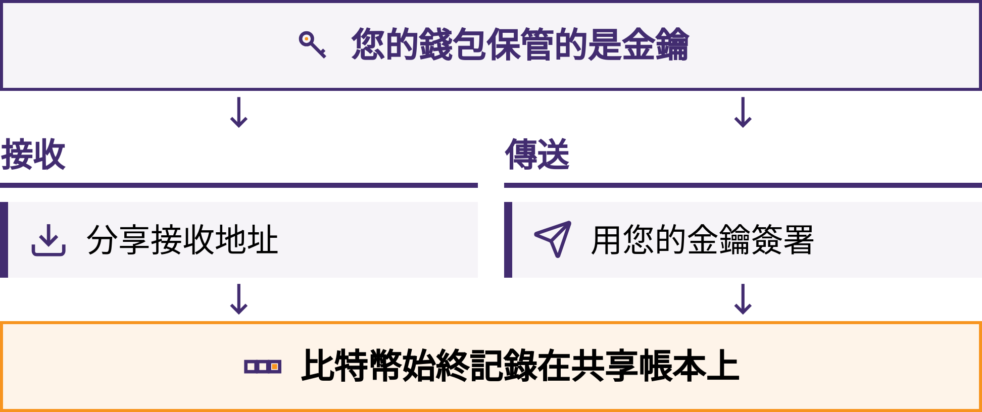

Slide 64
地址
用於鏈上付款的公開收款資訊
從目標錢包的收款畫面取得
掃描或複製；之後再與可信任的畫面核對
確認收款人、網路及付款方式
鏈上地址與閃電網路發票：不同的收款請求
惡意軟體可能會替換您複製的收款目的地。外觀看起來眼熟並不足以確認無誤。使用新地址可減少付款之間容易被建立的關聯，但並不會讓付款變得匿名。
比特幣文憑 · 模組 3

Slide 65
金鑰
**私鑰：**用於授權支出的機密資訊
**公鑰：**可在不洩露私鑰的情況下驗證簽章
**地址：**由公鑰資訊衍生而來的收款資訊
錢包通常會自動管理許多金鑰
切勿分享私鑰、助記詞、密碼或復原碼。任何正當的教育者、客服人員、錢包公司、交易所員工或開發者都不需要這些資訊。
動手試試
請將準備好的範例分類為：收款資訊、機密資訊，以及一旦與個人連結便會變得敏感的公開資訊。
比特幣文憑 · 模組 3

Slide 66
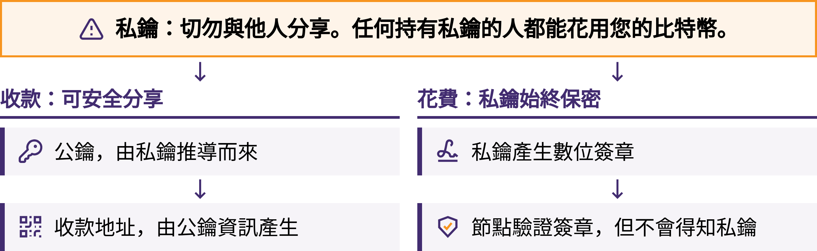

Slide 67

助記詞
助記詞（seed phrase）是一組有順序的單字清單，許多錢包用它來復原私鑰。
通常為 12 或 24 個單字；各種設計有所不同
拼寫與順序必須完全正確
遵循官方備份說明；私密且離線保存
防範遺失、損毀、攝影機及其他旁觀者
比特幣文憑 · 模組 3
Notes:
切勿拍攝、上傳至雲端儲存、以電子郵件寄送、透過訊息傳送真實的助記詞，或將其輸入任何網站或一般表單。助記詞可讓人完全取用資金。
額外密碼短語、多重金鑰及進階備份方案屬於進階學習的內容。請勿引入學習者無法解釋或無法從中復原的複雜做法。
若助記詞可能曾被他人看見、複製、在線上輸入，或儲存在不受信任的裝置上，請視為已遭洩漏。請在不透露助記詞的前提下尋求協助，並改用一套新的、可信任的復原流程。

Slide 68
託管式與非託管式使用
**託管式：**由服務商掌控金鑰與帳戶復原
顯示的餘額：服務商承諾提供比特幣
**自我託管式：**由使用者掌控金鑰與備份
直接掌控也意味著須自行承擔操作失誤與復原的責任
公開的區塊鏈無法證明服務商對特定客戶負有多少債務。自我託管仍可能依賴軟體、硬體、伺服器與網路。
動手試試
請比較兩份預先準備的描述：誰掌控金鑰？誰負責恢復存取權限？又有哪些風險需要檢查？
比特幣文憑 · 模組 3

Slide 69

比特幣文憑 · 模組 3

Slide 70
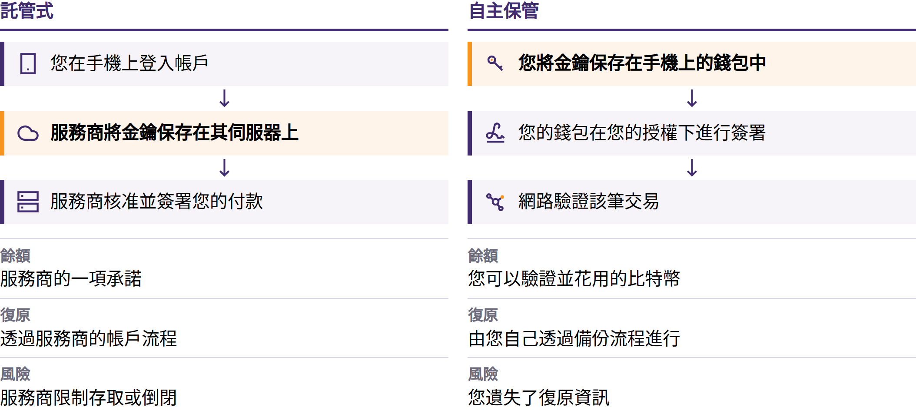

Slide 71

熱錢包與冷錢包
**熱錢包：**金鑰存放於連網裝置上；使用方便，但暴露風險較高
**冷儲存：**簽署金鑰與連網的通用裝置隔離
**硬體錢包：**專門用於保護金鑰及簽署的裝置
保管與復原：兩個不同的問題
硬體錢包可用於冷儲存，但這兩個用語並不等同。裝置與備份仍需妥善保護。
比特幣文憑 · 模組 3
Notes:
請使用原始資料中虛構的小額支付與低頻支付比較範例。所有選擇皆應維持假設性質；請勿為學習者的個人資金選定工具或金額。

Slide 72
錢包復原與助記詞測試
請僅使用事先準備好的、空的或模擬的教材。切勿洩露真實的復原詞；日後也切勿將課堂上使用過的錢包用於存放具實際價值的資金。
比特幣文憑 · 模組 3
Notes:
請在不檢視復原詞的情況下觀察整個過程。日後您自行設定錢包時，須重新以私密方式產生新的復原資訊。

Slide 73
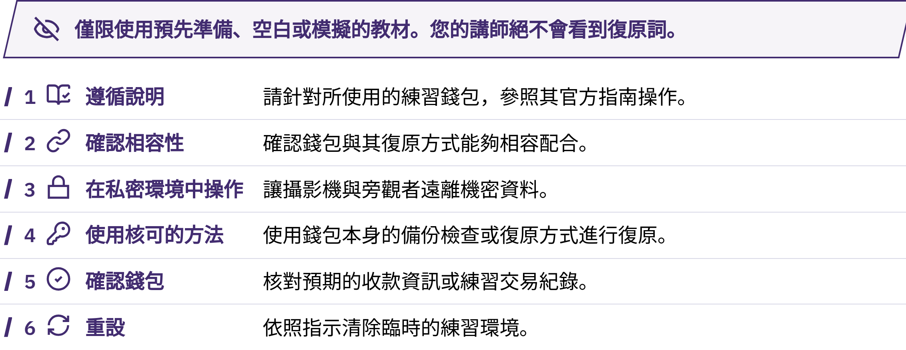

Slide 74
接收比特幣
練習一：安全地收款
開啟已準備好的錢包；選擇「接收」。
確認是鏈上交易還是閃電網路。
只分享公開的收款資訊。
與付款人核對任何請求的金額。
在您自己的錢包中確認金額與狀態。
付款人的訊息或螢幕截圖並不能作為證明。「待處理」不等於「已確認」；確認數無法補救錯誤的地址或詐騙。
比特幣文憑 · 模組 3

Slide 75

發送比特幣
練習二：傳送前先暫停並確認
唯有每一項檢查都相符時，才予以核准。若細節有所變動、出現催促的壓力，或有任何人索取機密資訊，請立即停止，並以獨立的管道進行查證。一筆有效的傳送很難甚至無法撤回。
比特幣文憑 · 模組 3

Slide 76
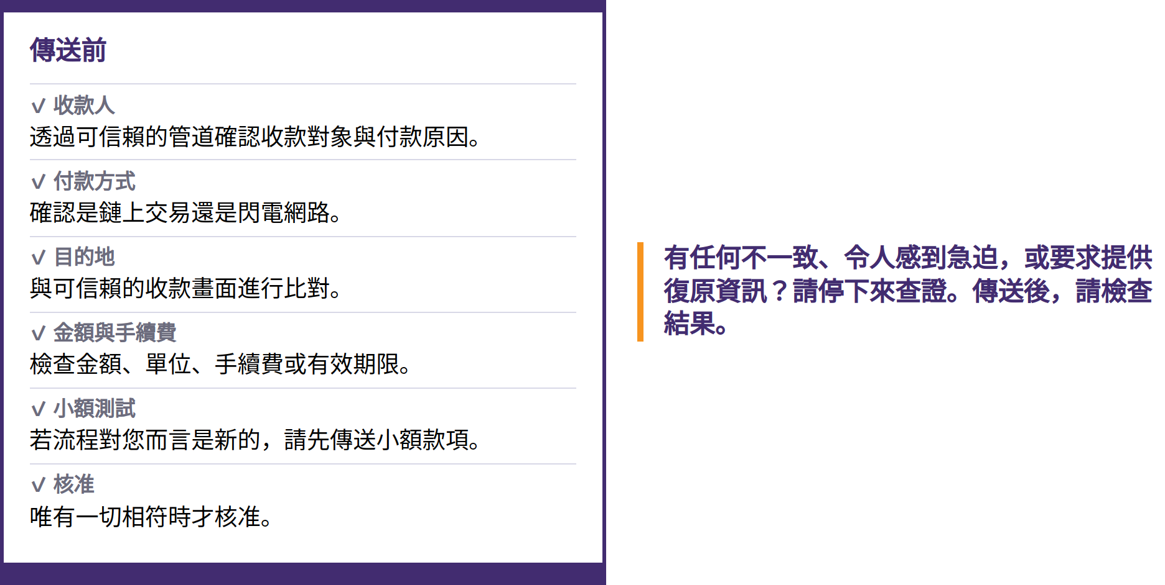

Slide 77
驗證與不可逆的交易
**Txid：**鏈上交易的識別碼
**區塊瀏覽器：**查詢公開交易資料的介面
檢查網路、收款地址、金額、手續費、狀態及確認數
廣播 → 待確認 → 被打包進區塊 → 後續確認
區塊瀏覽器無法證明身分、誠信或付款目的。並不存在適用於所有付款的統一確認數。
請使用預先準備的範例；請勿查詢學員個人的地址或交易。查詢行為可能會向區塊瀏覽器的營運者透露您關注的內容。
比特幣文憑 · 模組 3
Notes:
鏈上手續費主要取決於交易資料量與區塊空間的需求，而不單純取決於發送的金額。請查看最終估算值；確認時間與手續費都可能變動。

Slide 78
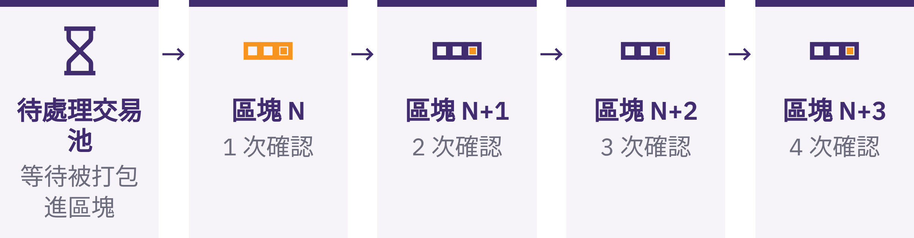

Slide 79

安全檢查清單
練習 3：發現風險並安全地停下來
暫停。不分享任何資訊。不傳送任何東西。關閉該管道。獨立查證。在不洩露機密的情況下尋求協助。
動手試試
請找出一則預先準備的訊息中的警訊、可能造成的損失，以及第一個安全的應對行動。
比特幣文憑 · 模組 3
Notes:
請自行前往官方網站、應用程式頁面及聯絡管道。請確認發行者與網域；對廣告、訊息及仿冒網站保持警覺。切勿借錢來嘗試。

Slide 80
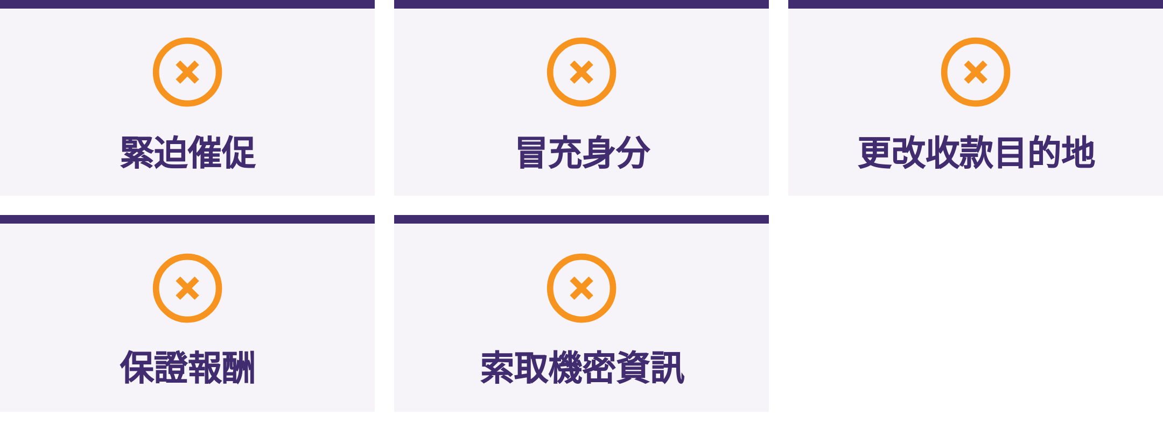

Slide 81

취得與兌換比特幣
僅供認識，並非財務建議
請比較總價與價差、服務費與提領費、金鑰掌控權、身分資料、結算方式，以及當地現行法規。
沒有任何管道或服務商必然是最佳選擇。KYC指的是身分驗證：可能帶來合規或帳戶復原方面的好處，但也伴隨身分與付款資料連結的風險。
比特幣文憑 · 模組 3

Slide 82
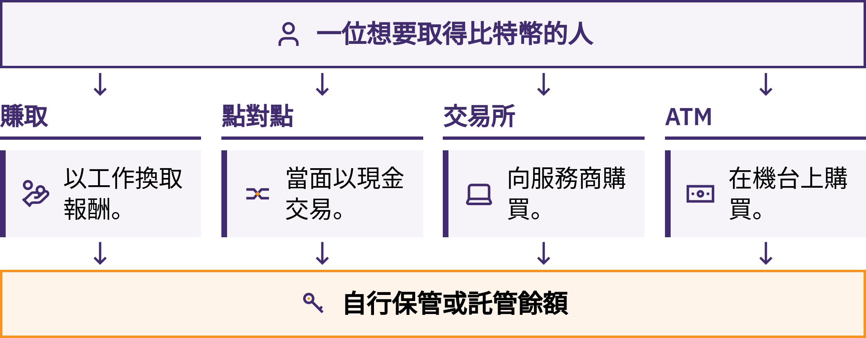

Slide 83
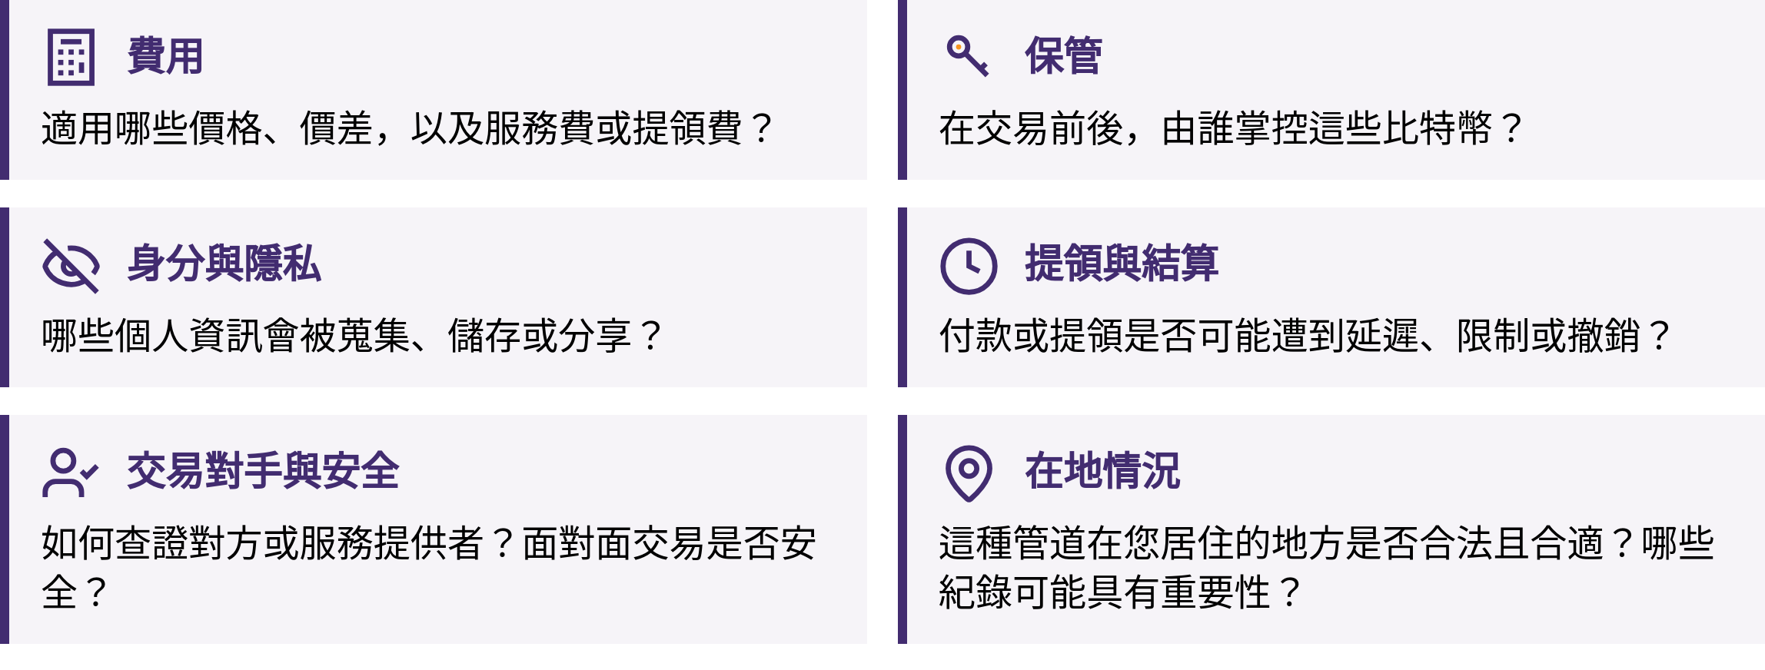

Slide 84
鏈上支付與閃電網路支付
**鏈上：**記錄於區塊鏈；需等待確認
**閃電網路：**比特幣支付網路；通常能迅速得知成功或失敗
收款請求、手續費、限額及可能失敗之處各不相同
請依錢包支援的支付方式選擇對應的收款請求
兩種途徑都可能涉及託管或對服務的依賴
閃電網路並非另一種幣。閃電網路錢包可以是託管式，也可以是自我託管式；支付速度快，並不代表適合存放較大金額。
部分應用程式同時支援兩種途徑，但會增加手續費或依賴性。通道、路由與流動性的詳細內容屬於進階學習的範圍。
比特幣文憑 · 模組 3

Slide 85
引導式練習
開啟並操作預先準備好的錢包
完成經核准的首次存取流程
找出並核對公開的收款資訊
收款或安全地模擬收款；檢查狀態
完成或模擬一次收款／付款流程
展示已做好復原準備，且不洩露任何機密資訊
請使用約定的練習環境。若發現不一致之處，請先暫停；如有需要，請尋求協助並多加練習。
比特幣文憑 · 模組 3
Notes:
來源錨點：由教育者觀察的實務能力檢核。C6 要求直接觀察錢包／收款與復原準備兩類任務。模擬情境、預先準備的教材、實體模型以及不涉及資金的替代方式皆屬有效。必要時請給予回饋，並提供再次嘗試的機會。評分規準及評量行政事務請勿顯示於螢幕上。

Slide 86
複習：自我保管的責任意味著什麼？
重點整理
錢包負責管理存取權限；金鑰負責授權支出
可分享收款資訊；機密資訊應離線保存並保持私密
辨識保管、復原及裝置方面的風險
核准前先行驗證；親自確認結果
感到壓力時請停下來；讓學習過程中的錯誤保持在小範圍
一位朋友向您提出請求，同時一個陌生的客服要求您立即採取行動。在採取任何行動之前，您可以確認哪些事項？
反思時刻
在採取行動之前，您會停下來進行哪一項安全確認？
比特幣文憑 · 模組 3

Slide 87

第四單元
您社區中的比特幣
**連結：**問題、解決方案與安全行動，如何與這個社群產生關聯？
Notes:
第四單元為必修，內容由教師規劃。請選擇與當地相關的「比特幣作為貨幣」任務，並將以下提示視為可調整的選項，而非必須示範每一種工具或情境。請確認目前的工具、當地法規、基礎設施與支援資源。請維持必備能力要求及第三單元的安全標準；切勿自行編造當地服務提供者或相關細節。

Slide 88
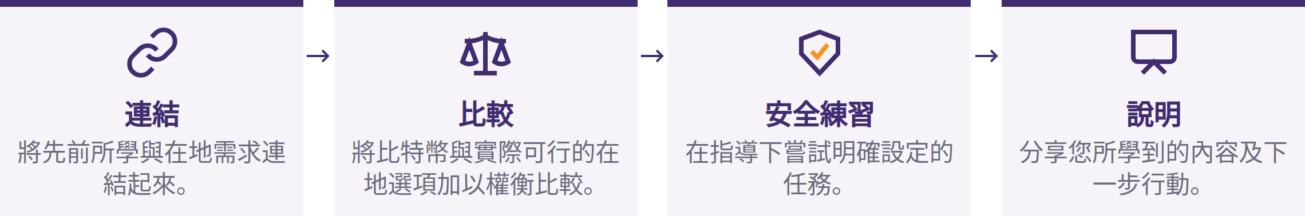
您的在地單元 4
請記錄您所關注的在地重點：問題或機會、替代方案、安全情境、主要益處與風險，以及安全的下一步。
我們並不期望您採用比特幣，或斷定它是最好的選擇。在地案例並不能證明某種方法在任何地方都行得通。
比特幣文憑 · 第四單元

Slide 89
工作坊與示範
**示範：**觀察流程與風險
**練習：**使用安全的訓練教材跟著操作
**實作：**獨立完成任務或說明決策
練習前：確認工具已檢查、備妥明確的復原與失敗應變計畫、了解已知風險，並設定明確的停止點。
不會強迫您安裝軟體或揭露財務資料，並提供離線或不涉及資金的替代方案。任何實際使用的金額都必須夠小，即使全數損失也只是一次學習，而非一場危機。
比特幣文憑 · 第四單元
Notes:
請選擇相關的來源任務：保管方式比較、收款畫面檢查、付款路徑比較、預備交易檢查、路徑成本比較、詐騙應對、商家／捐款流程，或資源查證。必要時，請尋求在地專業人士的協助。

Slide 90
在地比特幣工具與資源
用途與可行的替代方案
金鑰控制與復原
真實的發行者、網域或應用程式頁面
開源狀態、審查與維護
隱私、總成本、相容性與支援
當地現行規定與限制
請記錄工具／版本、檢查日期、保管方式、主要用途、好處、風險、復原方法及替代方案。
文中提及的工具僅為特定時間點的學習範例，並非推薦，亦不保證其安全性、可用性、低成本或適用性。實際使用前，請再次查證。
比特幣文憑 · 第四單元

Slide 91
閃電網路支付
**發票（Invoice）：**針對特定付款的請求；可能包含金額與到期時間
**閃電地址：**由服務供應商支援的路由識別碼，通常形似電子郵件地址
請確認託管方式、注資途徑、備份、手續費與限額
請了解付款失敗時的處理方式，以及收款方如何確認收款
閃電地址並非電子郵件帳號；它仰賴支援它的服務供應商或網域。核准前，請先確認最終的付款請求。
一筆小額付款成功，並不能證明較大金額也同樣安全。
比特幣文憑 · 第四單元

Slide 92
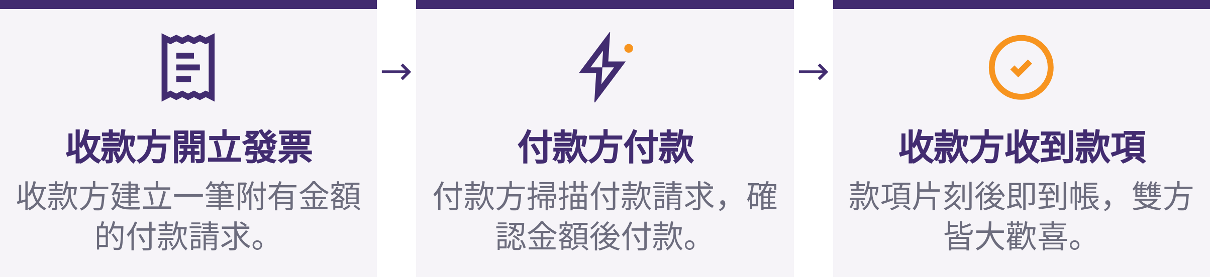

Slide 93
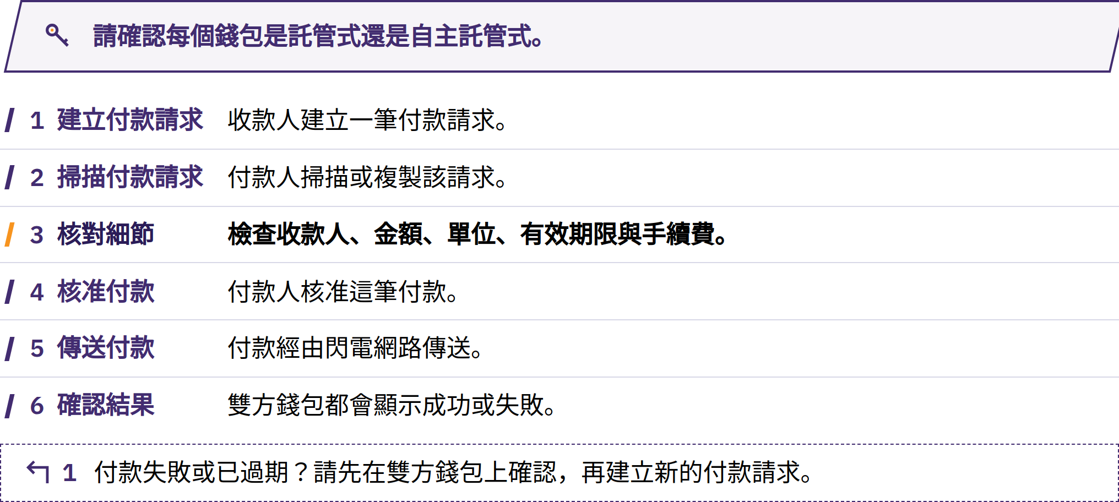

Slide 94
引導式閃電網路付款
收款方建立正確的付款請求。
付款方掃描或複製該請求。
核對收款人、金額、單位、手續費及任何有效期限。
僅在所有細節相符時才核准。
雙方各自在自己的錢包中確認結果。
說明保管方式與失敗風險。
請使用事先準備或經核准的低風險練習。若結果與計畫不符，請立即停止；在採取進一步行動前先行核實。
比特幣文憑 · 第四單元

Slide 95
日常生活中的比特幣使用
**賺取：**定價、時機、價格波動、紀錄與保管
**儲蓄：**供未來使用；價格可能大幅下跌
**收款與付款：**正確的付款請求、結算、傳送途徑與手續費
**消費：**匯率、商家政策與稅務影響
**定價與記帳：**BTC／聰；可能仍需保留法定貨幣紀錄
**捐贈：**確認真正受贈者的收款請求
這解決了什麼問題？在此情境下，比特幣是否優於現有的替代方案？會出現哪些新的風險或責任？
比特幣文憑 · 第四單元

Slide 96

本地消費與收款
小額購買
哪種途徑適合小額、快速的付款？
由誰發出請款？由誰核對金額與單位？
如果「已發送」與「已收到」不一致，該怎麼辦？
工作報酬
計價單位、匯率時點、由誰支付手續費？
保管、紀錄、安全管理？
比特幣文憑 · 第四單元
Notes:
請使用低價值的物品或模擬情境。在核准付款之前，請先說明完整的流程。
請從指南中挑選情境，或依當地任務加以調整。提示內容應以學習者為對象，並避免將假設的商家收款情境當作實際的當地商家名單。

Slide 97
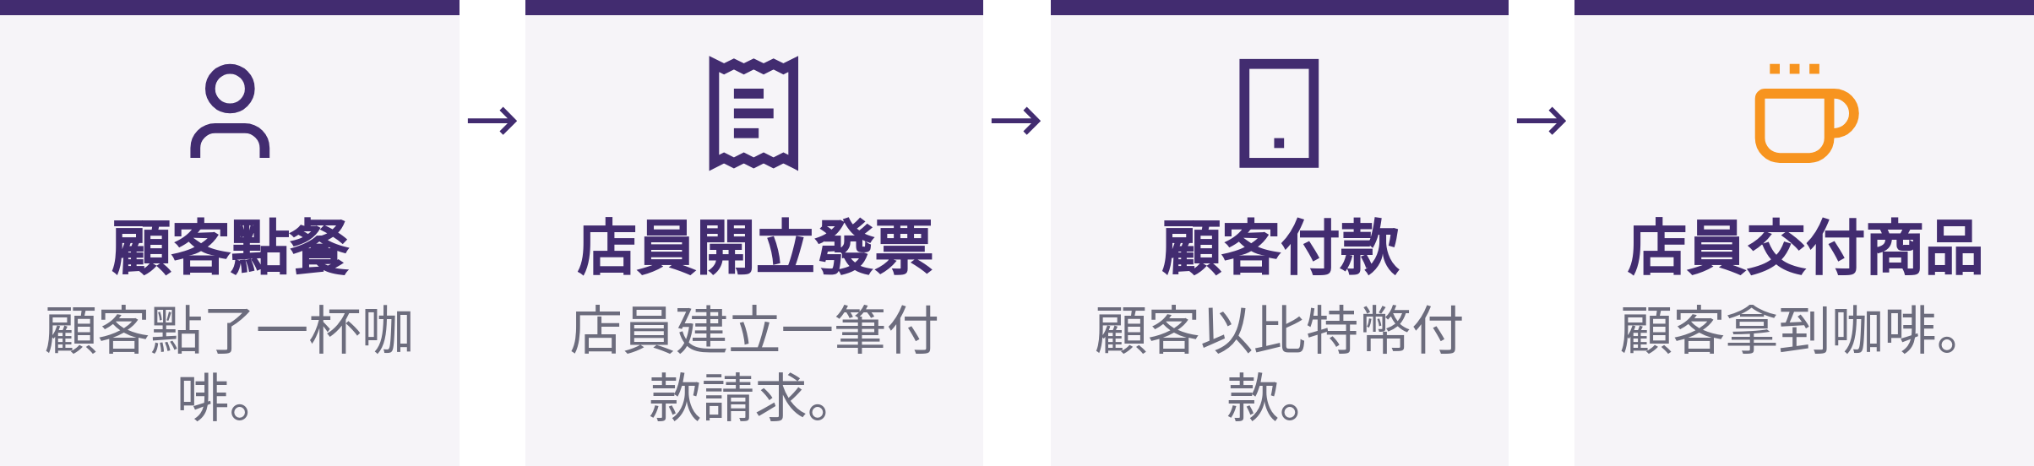

Slide 98
本地轉帳、退款與捐款
**家庭匯款：**比較完整的轉帳路徑、總成本、所需時間、保管方式，以及收款人的需求
**退款：**核實顧客的請求；使用新的退款地址；就手續費與紀錄達成共識
**社群捐款：**核實請求；確認由誰掌控金鑰與備份，以及付款路徑
在透明度與捐款人隱私之間取得平衡；確認須保存的紀錄
比特幣文憑 · 第四單元
Notes:
請依據所選的在地任務，使用相應的來源情境。退款是一筆新的付款，而非撤銷原本的鏈上交易。

Slide 99
本地入金與出金管道
**入金管道：**本地貨幣、勞務或資產 → 比特幣
**出金管道：**比特幣 → 本地貨幣、商品或服務
將兩種本地管道與一種現有的非比特幣選項進行比較
實際到手總額、所需時間、保管方式、隱私、撤銷風險及可能的失敗環節
確認能否提領至您自行掌控的金鑰；平台內部餘額可能僅是一種債權
進行面對面交易時，請選擇合適的公共場所，避免攜帶不必要的現金，視情況請一位信任的人陪同，離開前確認款項已到帳，並遵守當地法律。請勿透露您的持有量或存放細節。
比特幣文憑 · 第四單元
Notes:
取得管道包括工作收入、直接交換、經紀商、ATM、商家、兌換服務及循環經濟。請使用最新且經過查證的在地資訊，或明確標示為虛構的情境。

Slide 100
KYC 與無 KYC 的利弊權衡
**KYC：**身分驗證；可能帶來銀行管道、額度、法規遵循或帳戶救援等好處
**資料風險：**身分與付款之間的長期關聯、資料外洩、濫用或限制
**無 KYC：**可能較少蒐集身分資料
可能價格較高、流動性較低、支援較少、遭遇詐騙或面臨法律限制
兩種方式都不一定是最佳選擇。請勿為追求隱私而觸犯當地法律或讓自身陷入人身危險；如有疑問，請向具備資格的專業人士尋求符合當地現行規定的建議。
比特幣文憑 · 第四單元
Notes:
請比較資料保存方式、鏈上關聯、交易對手、詐騙防護、額度、手續費及爭議處理機制。

Slide 101
循環經濟
比特幣循環經濟將社群中自願賺取、花費、儲蓄及兌換比特幣的人們連結在一起。
勞工 → 顧客 → 商家 → 供應商
價值在何處流通，或在何處兌換為法定貨幣？
由誰提供教育與技術支援？
若網路連線中斷，會發生什麼情況？
由誰承擔保管與價格風險？
僅憑採用人數並不足以證明其實用性。需求、工具、教育或安全性不足，都可能使循環中斷；應避免依賴贈送活動，或由單一組織者處理所有付款。
比特幣文憑 · 第四單元

Slide 102

比特幣文憑 · 第四單元

Slide 103
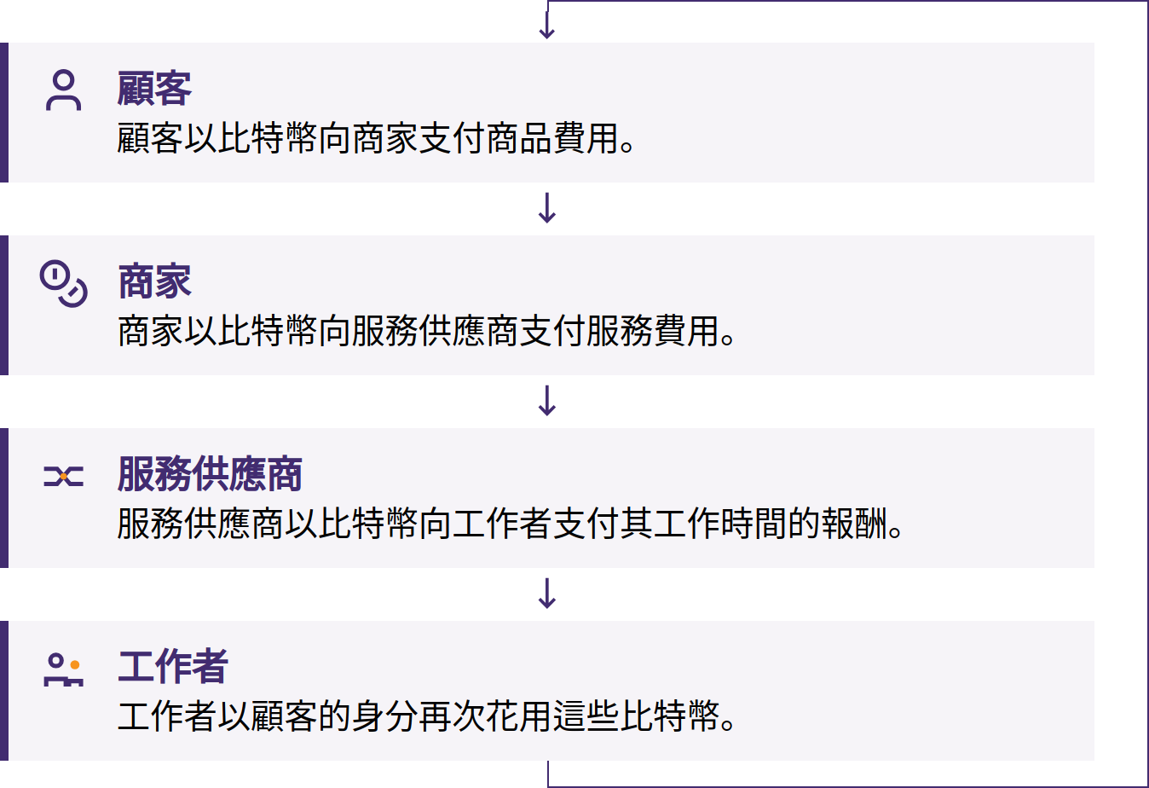

Slide 104
商家或社群使用案例
計價單位與付款方式
金鑰控管、員工存取權限、裝置安全與備份
確認、收據、退款與錯誤處理
兌換、紀錄、稅務與支援
為錢包或網路故障預作規劃
由單一組織者保管共同資金，即成為託管人，也是一個信任點。共同資金需要透明的規則、紀錄、存取控管，並在適當情況下進行法律審查。
比特幣文憑 · 第四單元
Notes:
以所解決的問題來定義成功，而非交易數量。

Slide 105
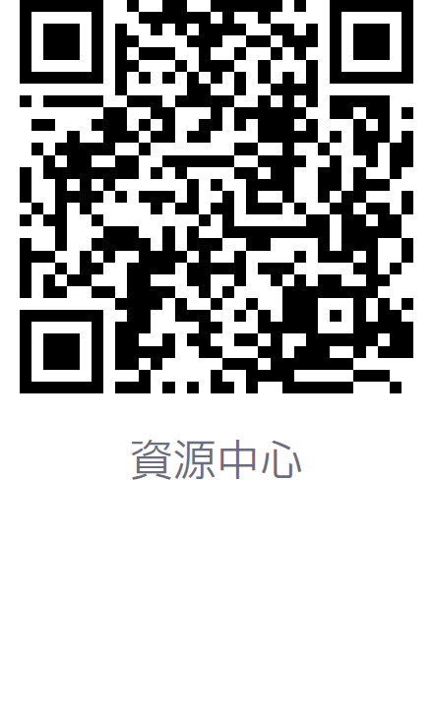
在地資源地圖與社群探索
尋找商家、教育者、聚會及社群資源
請確認日期，並自行獨立查證
請準備其他付款或參與方式
身為社群成員並不代表值得信任
在聚會中，切勿透露您的助記詞、餘額、住家地址或安全措施。對於代為管理投資、私下交易的提議、緊急求助以及保證報酬，請務必提高警覺。
比特幣文憑 · 第四單元

Slide 106
複習：將此與您的社群連結
請先各自獨立完成，再與小組成員比較彼此的推理過程。
這涉及哪些在地需求與貨幣功能？
您比較了哪一種切合實際的替代方案？
使用鏈上、閃電網路，還是兩者兼用？由誰掌控金鑰？
最大的好處、最嚴重的風險，以及可能的失敗情境為何？
法律、基礎設施、語言或文化如何影響結果？
有哪些證據支持採取負責任的下一步（如果有的話）？
比特幣文憑 · 第四單元
Notes:
請觀察由教育工作者選定、在當地進行的「比特幣作為貨幣」任務，以及學習者如何說明其目的、替代方案、利弊取捨、可能的失敗與下一步。評分、評分規準及評量行政作業請勿顯示於螢幕上。

Slide 107
重點整理與反思時刻
從在地需求與務實的替代方案著手
先觀察、安全地練習，再進行說明或示範
確認工具、保管方式、成本、隱私及當地現行規範
確認付款方式與結果；並為失敗預作準備
有益的社群參與應出於自願，並保護每一個人
反思片刻
在判斷比特幣方案是否符合在地需求之前，您會提出什麼問題？
比特幣文憑 · 第四單元

Slide 108


